Slide 1
MIAC
互联网广告 —— 流量 == 金钱
吴文杰 @Lhfcws_宸风 宸风@阿里妈妈

Slide 2
盈利
模式
1
广告
2
游戏（增值，点卡，内购）
3
平台类服务（云，电商，支付等）
4
现金流（苏宁，支付宝等）

Slide 3
互联网广告的分类
维度：
1
展示形式/媒介
2
计费方式
3
投放方式
4
投放设备

Slide 4
展示形式
1
视频
2
文字链
3
Banner
4
图片展示

Slide 5
计费方式
1
CPC：Cost per Click
2
CPA：Cost per action
3
CPS：Cost per sale
4
CPM：Cost per Mille，千次展示
5
CPT：Cost per time

Slide 6
投放方式
1
保证投放
2
非保证投放

Slide 7
投放设备
1
PC端浏览器
2
手机与平板电脑
3
软件
4
可穿戴设备 / 物联网 （未来方向）

Slide 8
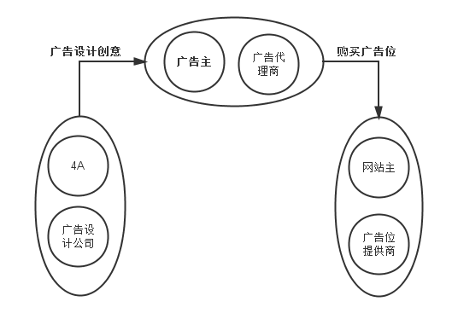
互联网广告行业现状
Initial

Slide 9
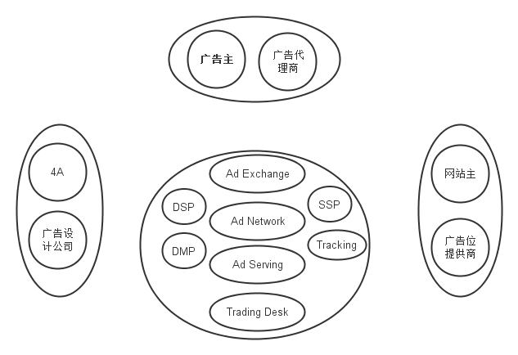
互联网广告行业现状
Now

Slide 10
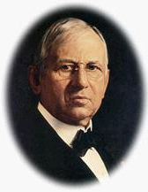
“
我知道我的广告费有一半浪费了，
但遗憾的是，
我不知道是哪一半被浪费了。
”
—— John Wanamaker

Slide 11
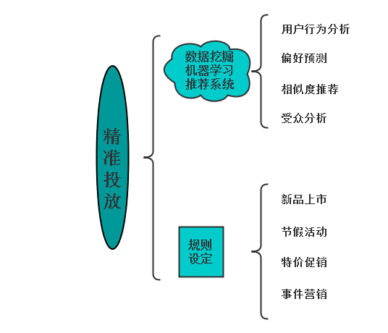
精准投放
How ?

Slide 12
精准投放
Now
豆瓣： 我买了俩馒头，他问我，你要不要来碗米饭?
淘宝： 我吃完俩馒头，问我，你要不要来俩馒头?
百度： “老板，给我俩馒头”-“湖南株洲馒头机制造厂供 应优质馒头机”
腾讯： 正当我要买馒头时，在后面拍了拍我，“同学，来我 这买，一摸一样，还有豆沙馅”
360： 让我摸一下，免费送馒头。

Slide 13
精准投放
需求：
广告主：更高效地消耗广告费，ROI更高。
网站主：更有效地将流量变现，而且越多越好。
ROI (成本转化率) = 销售等所带来的利润 / 广告成本 * 100%

Slide 14

R
T
B
EAL
IME
IDDING
广告主竞价
价高者得
ROI高
流量有效利用

Slide 15
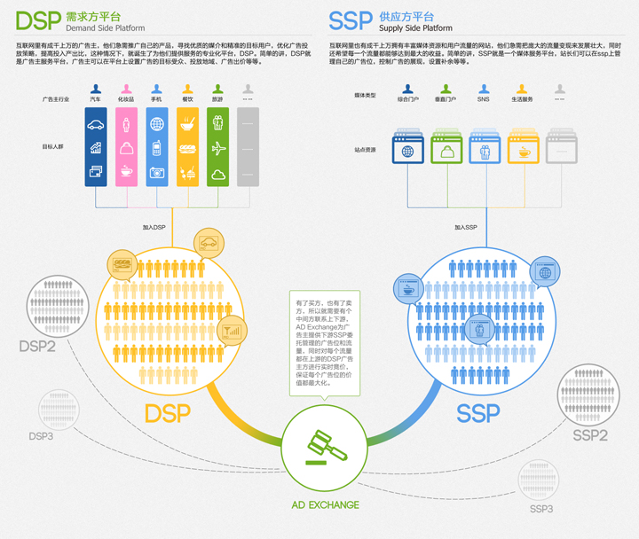
RTB

Slide 16
RTB
DSP：
DSP是Demand-Side Platform的缩写，即需求方平台。
在互联网广告产业中，DSP是一个系统，也是一种在线广告平台。
它服务于广告主，帮助广告主在互联网或者移动互联网上进行广告投放，DSP可以使广告主更简单便捷地遵循统一的竞价和反馈方式，对位于多家广告交易平台的在线广告,以合理的价格实时购买高质量的广告库存。
DSP让广告主可以通过一个统一的接口来管理一个或者多个Ad Exchange账号，甚至DSP可以帮助广告主来管理Ad Exchange的账号，提供全方位的服务。

Slide 17
RTB
SSP：
SSP是Sell-Side Platform的缩写，即供应方平台。
供应方平台能够让网站主也介入广告交易，从而使它们的库存广告位可用。通过这一平台，网站主希望他们的库存广告位可以获得最高的利润，而不必以低价销售出去。

Slide 18
RTB
Ad Exchange：
Ad Exchange是互联网广告交易平台，像股票交易平台一样，Ad Exchange联系的是广告交易的买方和卖方，也就是广告主方和广告位拥有方。
RTB的中心角色。

Slide 19
RTB
DMP：
DMP(Data-ManagementPlatform)数据管理平台，是把分散的第一、第三方数据进行整合纳入统一的技术平台，并对这些数据进行标准化和细分，让用户可以把这些细分结果推向现有的互动营销环境里。

Slide 20
RTB
Trading Desk：
Trading Desk一词是借用了金融业中交易专柜的概念，是广告代理商进行数字化广告投放的工具，功能类似于DSP，通过对接多个DSP来进行广告的优化投放。

Slide 21
RTB
Tracking：
广告跟踪，主要为广告主提供广告投放效果的分析。

Slide 22
RTB
Ad Serving：
为存放广告提供技术和服务。通俗地说，就是存放Web广告代码的地方。

Slide 23
RTB
Ad Network：
即“在线广告联盟”。
在广告业内，这是一个较为广泛的概念。是一种介于想出售广告空间的网站与想在网站上刊登广告的广告主之间的平台。仅仅是个平台，没有竞价过程。

Slide 24
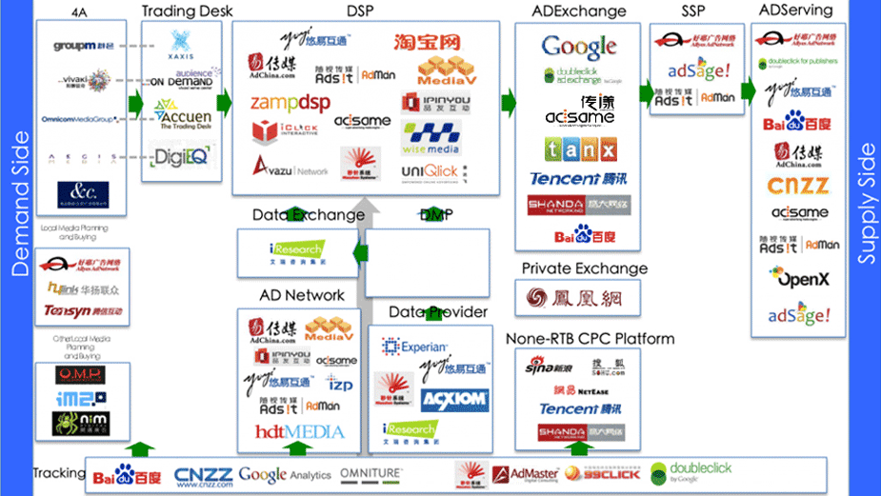
RTB

Slide 25
RTB
竞价方法：
DSP全部出价，且只有一次出价机会。
计算每个DSP的weight （阿里：CTR = ROI / CLK）
计算最高的 bid * weight，假定是DSP1，即DSP1竞价成功
此时对DSP1进行扣费，扣费金额为次高价加1毛钱。

Slide 26
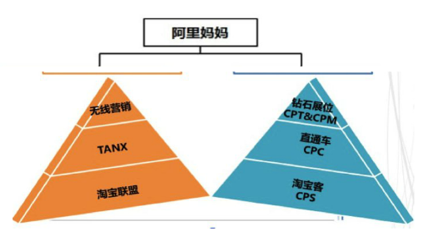
Appendix
阿里妈妈业务线：

Slide 27
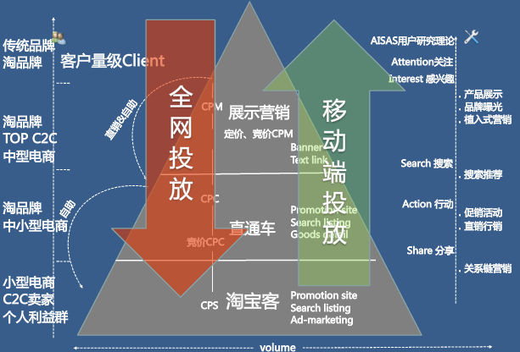
Appendix
阿里妈妈业务线：

Slide 28



3
拥有
个实体站
一个店
两个店
三个店

Slide 29


4
大优势
地理位置佳
旅客流量大
交易量稳定
周边无竞争

Slide 30
4
大优势
地理位置佳
2012年客流量
旅客流量大
5,000,000
一个店
4,000,000
两个店
交易量稳定
3,000,000
三个店
2,000,000
周边无竞争
1,000,000
0
1月
2月
3月
4月
5月
6月
7月
8月
9月
10月
11月
12月

Slide 31
4
大优势
地理位置佳
日均交易量
旅客流量大
500
一个店
400
两个店
交易量稳定
300
三个店
200
周边无竞争
100
0
2010年
2011年
2012年

Slide 32
4
大优势
地理位置佳
一个店为该区域唯一销售点XXXXXXXXXXX
旅客流量大
两个店为该区域唯一销售点XXXXXXXXXXXXXX
交易量稳定
三个店为该区域唯一销售点XXXXXXXXXXXXXXXXXXX
周边无竞争
基本形成区域性排他

Slide 33
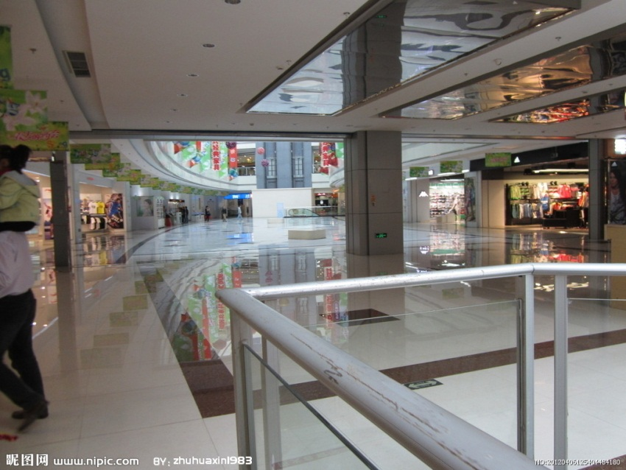
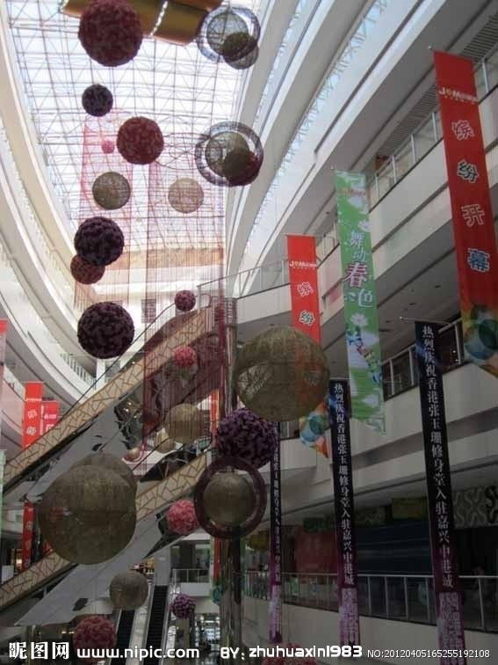
一个店

Slide 34
一个店
LED广告位
0.9米
0.8米

Slide 35
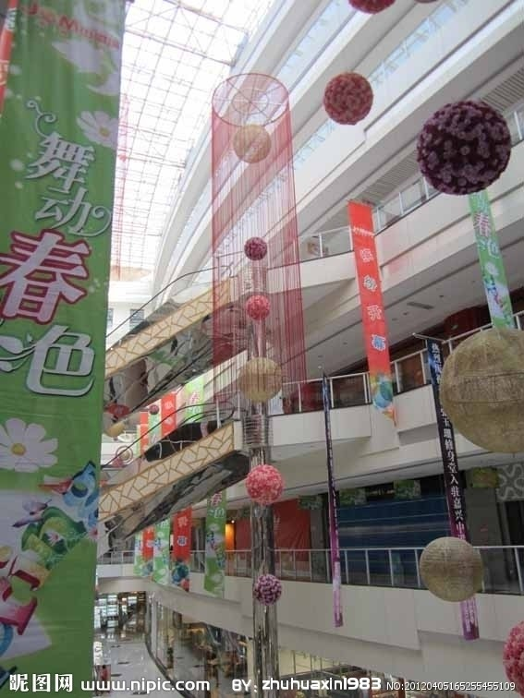
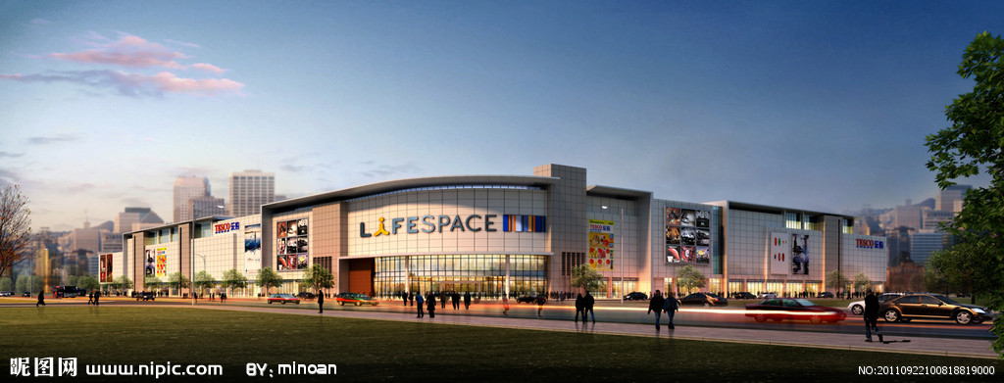
两个店

Slide 36
两个店
LED广告位
0.7米
LED广告位
1.4米
1.7米

Slide 37
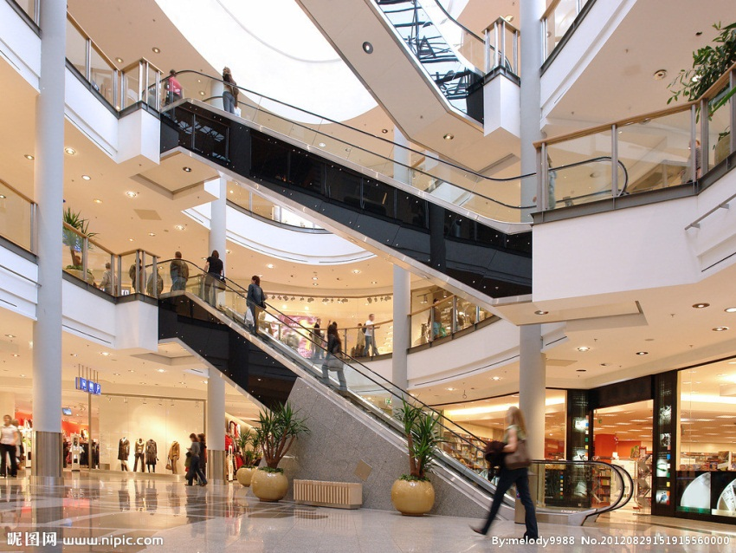
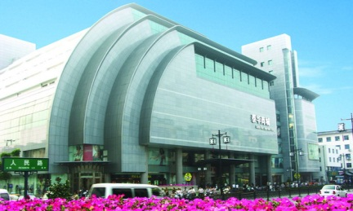
三个店

Slide 38
三个店
LED广告位
0.48米
1.92米

Slide 39
3
店广告位捆绑出租
+
+
=
9,000,000/年

Slide 40
Thanks!

